Slide 1
Инклюзивті білім беру жағдайында ерекше қажеттіліктері бар оқушыларды критериалды бағалау
Баяндаманы дайындаған:
Ақтау қаласындағы №17 орта мектептің
қазақ тілі мен әдебиеті пәні мұғалімі
Баймаганбетова Алтынгул Айткуловна

Slide 2



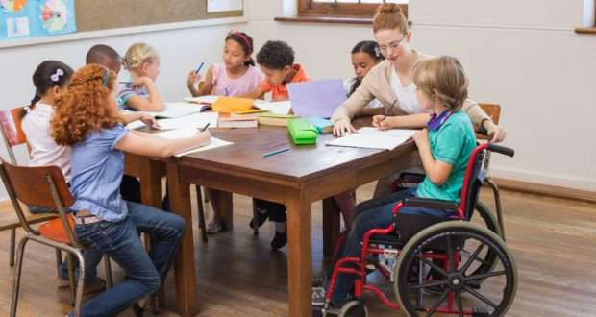
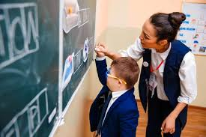
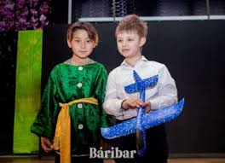
Инклюзивті білім беру - балаңыздың әлеуметтік топтың бірі болуына алғашқы қадам

Slide 3
Бүгінгі таңда еліміздегі мемлекеттік саясаттың маңызды басымдықтарының бірі білім беру жүйесінің дамуы болып табылады.
Инклюзивті білім беру - дене бітіміне, психикалық, интеллектуалдық, мәдени, этникалық, тілдік және өзге ерекшеліктеріне қарамастан ерекше білім беруге қажеттілігі бар балаларды жалпы білім беру кеңістігіне енгізуді, олардың сапалы білім беруде кедергілерді жоюды және әлеуметтік ортада бейімделуін және ықпалдасуын көздейді.

Slide 4
Инклюзивті білім берудің негізгі артықшылықтары
Қоғамның мүгедектік мәселелерін түсінуі
Өз –өзіне сенімді болу
Сыныптастарымен қарым – қатынаста болу
Толыққанды білім алу
Қоғам өміріне бейімдеу

Slide 5
Инклюзивті білім беру
Қазақстан Республикасында білім беруді және ғылымды дамытудың 2016 – 2019 жылдарға арналған мемлекеттік бағдарламасында көрсетілген орта білім берудің инфрақұрылымдық дамуын қамтамасыз ететін міндеттердің бірі ерекше білім беру қажеттілігі бар балаларды инклюзивті ортада қолдау, ал орта білім берудің мазмұнын жаңарту аясындағы міндеттердің бірі білім беру ұйымдарын өлшемшартпен бағалау жүйесіне көшуді жүзеге асыру деп көрсетілген.

Slide 6
Ерекше қажеттілігі бар білім алушылардың оқу жетістігін бағалау өлшемшарттары тілдік пәндер бойынша қызметтің 4 түріне негізделген:
Тыңдалым – түрлі тақырыпта ауызша айтылғандардың негізгі мазмұнын түсіну; олардан негізгі ақпаратты айырып көрсету; айтушының пікірін тани білу; мәнмәтін бойынша сөздің мағынасын айқындау; түрлі стратегияларды қолдана отырып, білім алушылардың деңгейлеріне сәйкес мәтіндердің әр түрінің мазмұнын қабылдау және түсіну қабілетінің бағасы.
Айтылым – түрлі тақырыптардағы әңгімеде сөйлесудің ресми және сөйлеу стильдерінің сөздерін қолдану; қажет ақпарат алу үшін анағұрлым күрделі сауалдар қою; өз ойын білдіру; күтпеген түсініктерге пікір білдіру; құрдастарымен тапсырманы орындау барысында қарым-қатынас жасау; арнайы лексиканы сауатты қолдану; тарихты және оқиғаларды қайта айтып беру қабілетінің бағасы.
Оқылым – түрлі тақырыптардағы көркемдік және ғылыми мәтіндердің негізгі мазмұндарын түсіну, олардың ішінен ақпаратты іздестірудің түрлі стратегияларын қолдана отырып түйінді ақпаратты айырып көрсету; мәнмәтін бойынша сөздердің мағыналарын анықтау; автордың қатынасын және пікірін тани білу; сөздердің мағынасын тексеру және оқылғанды түсінуін тереңдету үшін қағаздағы және сандық дереккөздерді пайдалану қабілетінің бағасы.
Жазылым – түрлі тақырыптарға жазбаша жұмыстарды жоспарлау, жазу, редакциялау және түзету; қазір болған және ойдан шығарылған оқиғалар туралы, оқылғанға сыни пікірлер жазу; орфографиялық және грамматикалық қателер жібермей, барынша сауатты жазу; белгілі стильді ұстану; түрлі тізбек сөздерді қолдана отырып, сөйлемдерді параграфтарға байланыстыру қабілетінің бағасы.

Slide 7
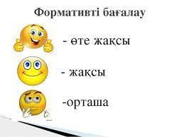
5 cынып
Сабақтың тақырыбы : Ер есімі – ел есінде
Сабақтың мақсаты:
Барлық оқушылар: Тыңдалым мазмұнын түсінеді, сұрақтарға жауап береді,Ұлы Отан соғысының батырларымен танысады.
Көптеген оқушылар:Ақпаратты өмірмен байланыстырады.
Кейбір оқушылар: Тақырыпқа қатысты сөйлемдер құрап жазады, берілген сөздерді буынға бөледі.
Бағалау критерийлері:
Тақырыпқа қатысты видео – роликті тамашалау арқылы қазақша ақпарат бере алады. https://youtu.be/Ay2F3DKBzkw
Сұрақтарға жауап береді.
Тақырыпқа қатысты тапсырмаларды орындай алады.

Slide 8
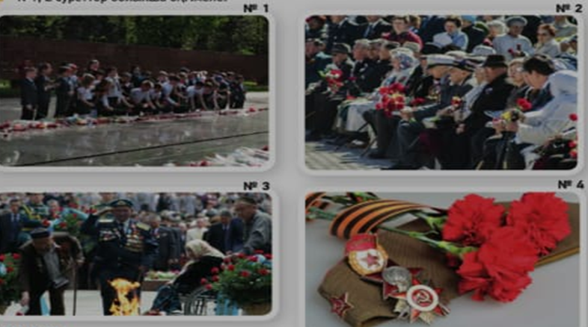
Тапсырмалармен жұмыс
122 бет. 2- тапсырма. Суреттер бойынша бойынша сөйлемдер жазу. Берілген сөздерді буынға бөліп жазу. Ерлік, мәңгілік, алау, ардагер, батыр, Отан.
Дескриптор:
1.Сурет бойынша екі сөйлем жазады. 1-сөйлем 2-сөйлем | 1 ұпай 1 ұпай
2. Тақырыпқа қатысты берілген сөздерді сөздерді буынға бөліп жазады. (Екі сөзге 1 ұпай) | 3 ұпай

Slide 9
Мысалы, жазбаша жұмысты (мысалы, үй жұмысы) бағалау кезінде орындалудың тек кемшіліктері мен қателіктерін ғана белгілемей, сондай-ақ сәтті орындалған барлық жерлерін белгілеп, ынталандыру жазбаларын жасау керек.

Slide 10
Инклюзив оқушылармен жүргізілген жұмыстар нәтижесінде
Тақырыпқа қатысты жеңілдетілген тапсырмаларды орындай алады
Көлемі жағынан қысқа өлеңдерді жаттай алады
Мектептегі қоғамдық жұмыстарға, сайыстарға қатыса алады
Мәтінді толық оқып, сөйлемдер құрастыра алады.

